Slide 1
МБДОУ «Детский сад № 2 г. Усолье- Сибирское» «Формирование нравственно- патриотических чувств у дошкольников посредством создания в группе РППС»
Подготовила: воспитатель
Дворниченко Анастасия Яковлевна

Slide 2
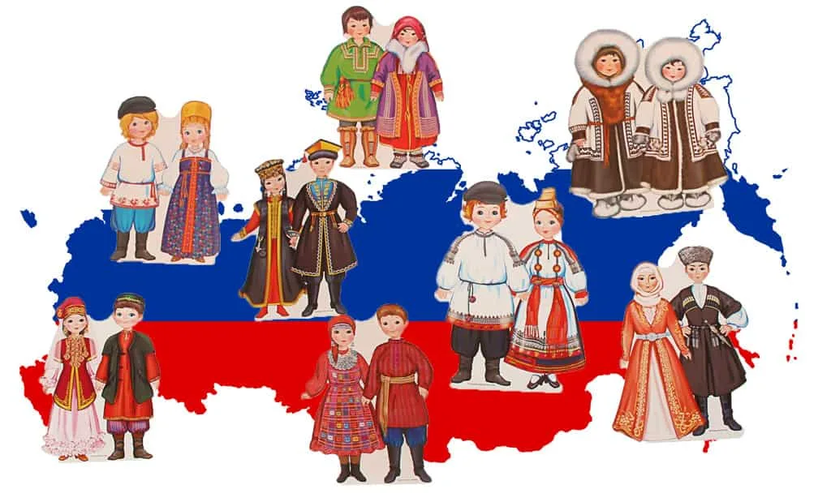
Нравственно- патриотическое воспитание
Реализация работы в ДОУ
По НПВ
РППС
Педагог

Slide 3
В группах используются следующие центры развития
центр патриотического воспитания
центр краеведения
национальный уголок
центр художественно – эстетического развития
театрализованный уголок
центр ряженья
музыкальный уголок
физкультурный уголок
центр чтения/книги

Slide 4
Организация РППС 1 младшая группа
В уголке должны быть
Альбомы: «Моя семья», «Наш детский сад», «Мой родной город Усолье- Сибирское».
Иллюстрации: с изображением животных наших лесов, природы в разное время года, деревья, цветы, характерные для нашего края.
Куклы: мальчик и девочка в национальном костюме.
Предметы декоративно-прикладного искусства и предметы обихода.
Книги: с русскими народными сказками, потешками, прибаутками.
Развивающие и дидактические игры: по ознакомлению детей с транспортом, животными, растениями и т. д.
Цель: воспитывать чувство любви и заботы по отношению к своей семье и другим людям, формируются представления детей о детском садике, о своем городе, даются первоначальные представления о родном крае, его растениях и животных, знакомят с куклой в национальном костюме.

Slide 5
Организация РППС 2 младшая группа
В уголке должны быть
Альбомы:
«Моя семья», «Наш детский сад», «Россия», «Москва - столица нашей Родины», «Мой родной город», «Достопримечательности и памятники»
Иллюстрации:
с изображением животных наших лесов, природы в разное время года, деревья, цветы, характерные для нашего края.
Куклы:
Мальчик и девочка в национальном костюме.
Предметы декоративно-прикладного искусства и быта.
Развивающие и дидактические игры:
По ознакомлению детей с транспортом, городом, животными, растениями и т.д.
Книги:
С русскими народными сказками, потешками, прибаутками, «Россия для детей"
Иллюстрации, фотографии:
С изображением народных и государственных праздников.
Формировать первичные представления о малой родине: напоминать детям название города (посёлка), в котором они живут; обсуждать с детьми, где они гуляли в выходные дни и т.д. Воспитывать интерес и любовь к малой родине.
В дни праздников обращать внимание детей на оформление зала детского сада, воспитывать чувство сопричастности к жизни дошкольного учреждения и страны.

Slide 6
Организация РППС
Средняя группа
В уголке должны быть
Государственная символика России, Иркутской области и г.Усолье- Сибирское»: флаг, герб, текст гимна.
Портреты президента России, Губернатор Иркутской области, мэр города Усолье – Сибирское.
Альбомы: «Моя семья», «Наш детский сад», «Москва - столица нашей Родины», «Россия», «Мой родной город», «Иркутская область», «чудо света – Байкал», «Наша армия».
Иллюстрации: с изображением животных наших лесов, природы в разное время года, деревья, цветы, характерные для нашего края, транспорта, памятников архитектуры, профессий, материалы об истории города, народные праздники.
Предметы декоративно-прикладного искусства и быта.
Все виды росписи и т.д.
Развивающие и дидактические игры:
по ознакомлению детей с транспортом, городом, животными, растениями и т.д..
Книги: с русскими народными сказками и региональными авторами, потешками, прибаутками.
Иллюстрации, фотографии: с изображением народных и государственных праздников.
Картотека народных подвижных и дидактических игр.
Продолжать воспитывать любовь к родному краю; знакомить названием улиц, рассказывать о красивых местах родного города (достопримечательностях).
Воспитывать уважение к нашей Родине – России. Воспитывать уважение к государственным символам и региональным.
Дать понятие о государственных праздниках.
Рассказывать о Российской армии, воинах.
Предметах декоративно-прикладного искусства и быта.

Slide 7
Организация РППС
Старшая группа и подготовительная группы
- Продолжать развивать интерес и любовь к родному краю; знакомить с достопримечательностями; профессиями связанными со спецификой родного города ( посёлка), культура и традиции родного края.
Углублять и уточнять представления о нашей Родине- России. Закреплять знания о многонациональности наших жителей, уважение и интерес к культуре и обычаям.
Продолжать знакомство: флаг, герб, Гимн России, г. Москва. Рассказать что Россия самая большая страна мира (глобус)
Воспитывать уважение к защитникам Отечества, гордость за предков, углублять знания о Российской Армии.

Slide 8
В уголке должны быть:
Гос. символика Иркутской области, г. Усолье – Сибирское, России: флаг, герб, текст гимна.
Портреты президента России, губернатора Ирк. Области и мэр г. Усолье -Сибирское . Карта России и Ирк. области, глобус. Куклы в национальных костюмах.
Альбомы: «Моя семья», «Наш детский сад», «Мой город», «Москва - столица нашей Родины», «Россия», «Наши великие соотечественники» (писатели, поэты, художники и др.), «День Победы», «Наша армия», архитектурные памятниками России, Иркутской области и г. Усолье – Сибирское.
Фонотека сказок и патриотических песен. Предметы декоративно-прикладного искусства и быта.
Книги: с русскими народными и региональными авторами сказками, былинами, легендами, потешками, прибаутками.
Иллюстрации, фотографии: «Как жили люди на Руси», «Русский быт», «Легенды Байкала», «Жемчужина Сибири», «Предметы старины», «Из истории русского народного костюма», «Народные праздники и гулянья», «Народный календарь», с изображением памятников архитектуры, современных зданий родного города.
Макеты и лепбуки на данные темы
Развивающие игры: по ознакомлению детей с транспортом, городом, животными, растениями и т.д..
Различная познавательная и художественная литература: об Армии, роли армии в годы ВОВ.
Иллюстрации: с изображением животных наших лесов, природы в разное время года, деревья, цветы, характерные для нашей природы, памятников архитектуры, профессий, материалы об истории города, народные праздники.
Родословные древа детей. Картотека дидактических и народных подвижных игр.

Slide 9
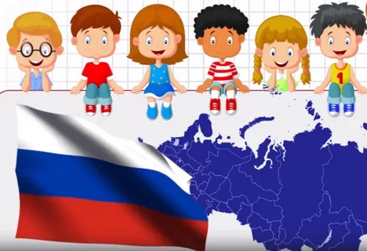
Воспитать патриота своей Родины – ответственная и сложная задача, решение которой в дошкольном детстве только начинается. Планомерная, систематическая работа, использование разнообразных средств воспитания, общие усилия детского сада и семьи, ответственность взрослых за свои слова и поступки могут дать положительные результаты и стать основой для дальнейшей работы по патриотическому воспитанию. Успехов в работе!
Спасибо за внимание!

